Slide 1
LA REGLEMENTATION
Normes, décrets ?
La nouvelle réglementation
Ce qui change
Cas des établissements scolaires
Prévention des risques électriques

Slide 2
Normes, Décrets ?
Textes LEGISLATIFS
Fixent les buts
Textes NORMATIFS
Apportent les solutions
Ministère de l’industrie
LOIS
Prescriptions administratives
- décrets
- arrêtés
- circulaires
- notes techniques
- fiches techniques
- avis
Commissariat à la normalisation
AFNOR
Bureaux de normalisation
Électricité-UTE

Slide 3
Pouvoir exécutif, législatif ?
La loi
Votée par l’Assemblée nationale
Définit des objectifs
Le décret
Signé par le Ministre
Précise la loi et donne une date d’application
L'arrêté
Fait par le Ministre.
Précise les moyens.
La note technique
Destinée aux fonctionnaires, elle donne l’interprétation technique d’un point précis.
La circulaire
Faite par les services techniques pour les fonctionnaires.
Elle précise l’arrêté afin qu’il soit appliqué de la même façon sur tout le territoire.

Slide 4
La réglementation en électricité
décret 88-1056 du 14 novembre 1988
Décret 2010-1016, 1017, et 1018.
Ce décret modifie le décret 88-1056 et rend les modifications obligatoires pour le 3 Mars 2013
et par la circulaire DGT 2012/12 du 9 octobre 2012 relative à la prévention des risques électriques.
Abrogé
Remplacé par

Slide 5
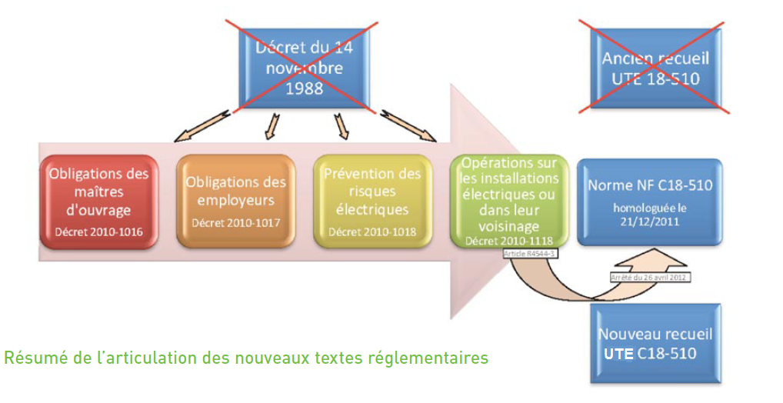
La nouvelle réglementation
Source : Cahiers de l’instrumentation 11/2012
Notes:
décret 2010-1118 du 22 septembre 2010

Slide 6
Décret fixant des obligations des maîtres d’ouvrage (2010-1016 du 30 Août 2010)
Le maître d’ouvrage doit concevoir et réaliser les installations électriques des bâtiments, destinés à recevoir des travailleurs, conformément aux dispositions du présent décret.
Objectifs : santé et sécurité des travailleurs par notamment la prévention des risques de:
choc électrique par contact direct ou indirect,
brûlure,
incendie,
explosion d’origine électrique.
Notes:
****** A supprimer selon le public visé
Voir
http://www.legifrance.gouv.fr/affichTexte.do?cidTexte=JORFTEXT000022758746&dateTexte&categorieLien=id

Slide 7
Décret fixant les obligations des employeurs (2010-1017 du 30 Août 2010)
Les installations visées sont:
toutes les installations électriques situées dans l’établissement, temporaires ou pas,
les installations temporaires situées hors de l’établissement.
Sont exclues les installations régies par la loi du 15 juin 1906, installations de distribution d’énergie électrique et installations de traction.
Fixe les obligations des employeurs:
maintenir les installations en conformité avec les règles qui leur sont applicables,
surveiller et maintenir les installations,
vérifier ou faire vérifier les installations.
Notes:
****** A supprimer selon le public visé
Voir
http://www.legifrance.gouv.fr/affichTexte.do?cidTexte=JORFTEXT000022758761&dateTexte&categorieLien=id

Slide 8
Décret relatif à la prévention des risques électriques (2010-1018 du 30 Août 2010)
Fixe les dispositions applicables aux
travailleurs indépendants,
employeurs ,
qui exercent directement une opération sur les installations électriques ou dans leur voisinage.
Vérification des installations électriques sur demande de l’inspection du travail par un organisme accrédité.
Notes:
****** A supprimer selon le public visé
Voir http://www.legifrance.gouv.fr/affichTexte.do?cidTexte=JORFTEXT000022758771&dateTexte=&categorieLien=id

Slide 9
Décret relatif aux opérations effectuées sur les installations électriques ou dans leur voisinage (2010-1118 du 22 Septembre 2010)
Vise les opérations sur des installations électriques ou dans leur voisinage.
Les installations concernées peuvent être visées par la réglementation du travail ou une autre réglementation par exemple :
véhicules électriques,
éclairage extérieur,
bâtiments d’habitation …
Sont exclues les opérations effectuées sur les installations régies par la loi du 15 juin 1906, installations de distribution électrique et installations de traction électrique.
Notes:
****** A reformuler selon le public visé
Voir Séminaire national du 3 décembre 2010 Formation à l'Habilitation Electrique
http://eduscol.education.fr/sti/seminaires/seminaire-national-du-3-decembre-2010-formation-lhabilitation-electrique
Diaporama : http://eduscol.education.fr/sti/sites/eduscol.education.fr.sti/files/seminaires/342/342-01-educnat-seminaire-20101203-ven-20101125.ppt

Slide 10
Norme NFC 18-510
Opérations sur les ouvrages et installations électriques et dans un environnement électrique - Prévention du risque électrique
La norme NF C 18-510 décrit un ensemble d’exigences qui permettent de se prémunir du risque électrique lors des opérations de construction des OUVRAGES, de réalisation des INSTALLATIONS, de leur exploitation, entretien ou démantèlement.
Elle s’applique aussi lors de TRAVAUX d’ORDRE NON ELECTRIQUE dans l’ENVIRONNEMENT d’OUVRAGES ou d’INSTALLATIONS électriques tels que les travaux du bâtiment ou les travaux publics.

Slide 11
Ce qui change
L’habilitation est rendue obligatoire pour les travailleurs amenés à réaliser des opérations sur les installations électriques et dans leur voisinage.
Les travaux doivent être réalisés hors tension mais peuvent exceptionnellement être effectués sous tension si les conditions d’exploitation rendent dangereuse la mise hors tension ou en cas d’impossibilité technique.
Les opérations au voisinage de pièces nues sous tension doivent être limitées au cas où il n’est pas possible de faire disparaître le voisinage.
Les niveaux d’habilitations évoluent :
- Une seule classe basse tension (disparition de BTA et BTB)
- Suppression du B0V, travail au voisinage pour les non électriciens
- Prise en compte des spécificités des installations photovoltaïques, des véhicules électriques
Notes:
Voir
http://eduscol.education.fr/sti/ressources_techniques/prevention-des-risques-electriques-circulaire-de-la-dgt-du-9102012

Slide 12
Dates d’application
Application des décrets 1er juillet 2011 sauf pour :
- le décret maître d’ouvrage qui est applicable à sa date de publication au J.O., le 1er septembre 2010
- les dispositions prises pour la certification des travailleurs pour les travaux sous tension qui seront applicables le 1er janvier 2013

Slide 13
Cas des établissements scolaires
Dans les établissements scolaires, on distinguera trois types d’opérations dont la définition procède de la réglementation (décret 2010-1118) :
a) Les travaux sont effectués hors tension, sauf s’il ressort de l’évaluation des risques que les conditions d’exploitation rendent dangereuse la mise hors tension ou en cas d’impossibilité technique. La partie de l’installation sur laquelle les travaux hors tension sont effectués doit être préalablement identifiée et consignée, de telle façon que, pendant toute la durée des travaux, aucune tension ne subsiste, ne puisse apparaître ou réapparaître dans cette partie d’installation ;
b) Les opérations (travaux hors tension, interventions) effectuées au voisinage de pièces nues sous tension sont limitées aux cas où il n’a pas été possible de supprimer ce voisinage soit en consignant l’installation ou la partie d’installation à l’origine de ce voisinage soit à défaut, en assurant la protection par éloignement, obstacle ou isolation ;
c) Les opérations d’ordre non électrique dans le voisinage de pièces nues sous tension sont limitées aux seules opérations qui concourent à l’exploitation et à la maintenance des installations électriques.
Les situations de travail « sous tension » sont exclues !

Slide 14
Cas des établissements scolaires
OBLIGATIONS DES APPRENANTS
Si la responsabilité de l’équipe éducative est mise en jeu en cas de présence de risque d’origine électrique, elle n’exonère pas l’apprenant de sa responsabilité lorsque celui-ci a reçu une formation spécifique à la prévention des risques d’origine électrique.
En effet, il convient de rappeler aux apprenants qu’ils sont personnellement responsables de la mise en œuvre des acquis de cette formation au fur et à mesure de leur progression.

Slide 15
Les normes françaises
de réalisation:
NF C 15-100
installations électriques à basse tension
NF C 13 100
postes de livraison
NF C 14 100
installations de branchement ( basse tension)

Slide 16
Les principales publications
UTE : C 15-211
Locaux Médicaux
Groupes thermiques
UTE : C 15-401
Canalisations
préfabriquées
UTE : C 15-107
Grandes cuisines
UTE : C 15-201
UTE : C 15-411
Alarmes
Parafoudres en TT
UTE : C 15-531
Fréquences 100 à 400 Hz
UTE : C 15-421
UTE : C 15-100
Lampes à décharges
UTE : C 15-150
Influences externes
UTE : C 15-103
Installations Électriques
dans les meubles
UTE : C 15-801
UTE : C 15-476
Sectionnement
et commande
Canalisations :
mode de pose
UTE : C 15-520
UTE : C 15-106
UTE : C 15-105
Section PE
Guide pratique

Slide 17
Il existe donc des moyens sûrs de protection contre les risques électriques
La connaissance des dangers par la formation.
Respect des règles et des distances de sécurité.
Utilisation des matériels adaptés.
Toutes ces règles sont décrites dans les guides de prescriptions des règles de sécurité en électricité publiés par l’UTE dont principalement
- UTE C 18-510 modifié en 2012
Sommaire
Notes:
UTE C 18-510-1 (15/06/2012) : Recueil d'instructions de sécurité électrique pour les ouvrages
UTE C 18-510-2 (16/01/2013) : Prescriptions de sécurité d’ordre electrique relatives aux opérations effectuées sur les installations de production d’électricité ou dans leur environnement.
UTE C 18-510Comp1 (01/12/2012) : La prévention du risque électrique lors des travaux, interventions, essais, manoeuvres
UTE C 18-540 (15/06/2012) : Prescriptions de sécurité électrique pour les opérations basse tension sur les installations et les ouvrages hors travaux sous tension.
UTE C 18-550 (18/10/2012) : Recueil d'instructions de sécurité d'ordre électrique pour opérations sur véhicules et engins automobiles à motorisation thermique, électrique ou hybride ayant une énergie électrique embarquée.

